Slide 1
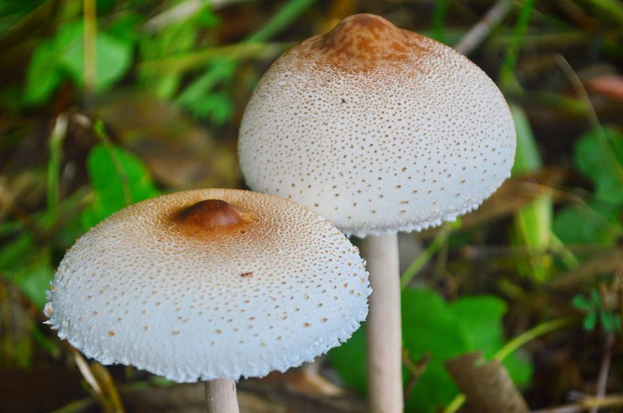
มาทำความรู้จักกับ
เห็ดนกยูง

Slide 2
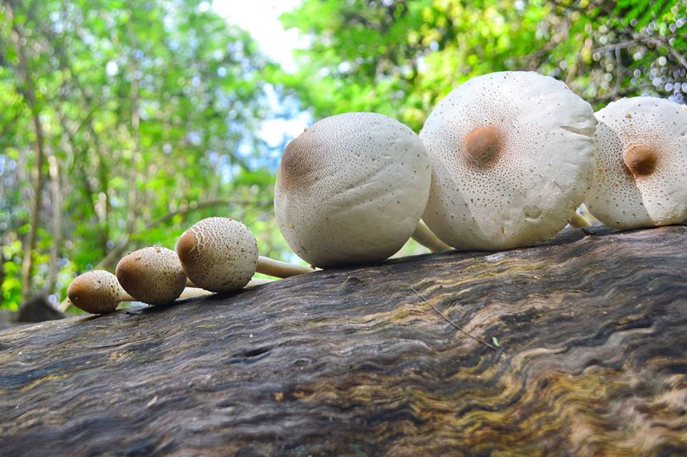
เห็ดนกยูง
ชื่อวิทยาศาสตร์: Macrolepiota dolichaula (Bedrk.& Br.) Pegler & Rayner
ชื่ออื่น : เห็ดค้อนกลอง, เห็ดเซียงฮ่ม , เห็ดนมสาว
การใช้ประโยชน์: รับประทานได้

Slide 3
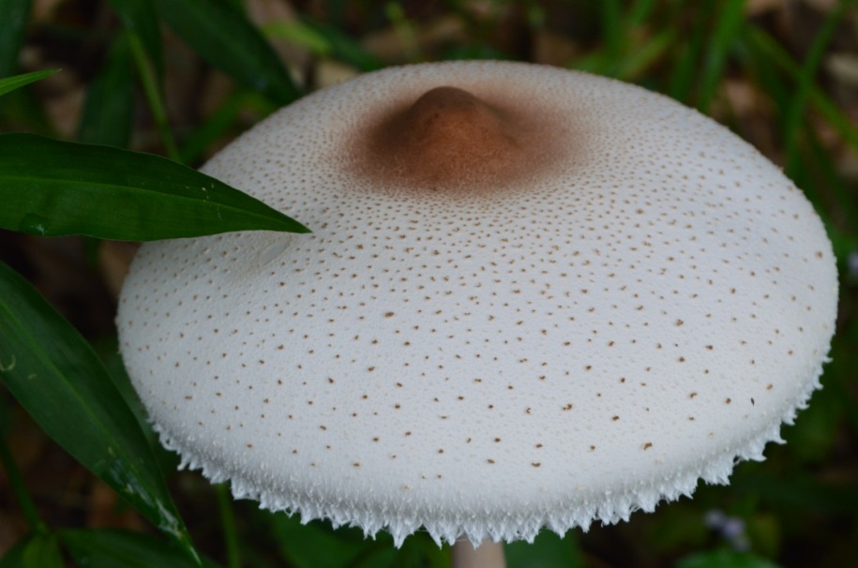
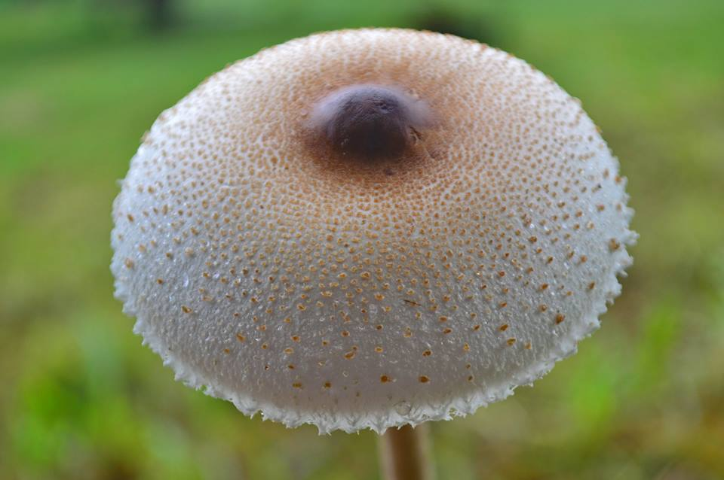
หมวกเห็ดมีรูปทรงโค้งคล้ายกระจกนูน กว้าง 5 เซนติเมตร ผิวปกคลุมไปด้วยสะเก็ด และตุ่มนูนเล็กๆ สีน้ำตาล ริมขอบเป็นแนวร่องละเอียด เนื้อเยื่อภายในสีขาว เมื่อผ่าออกจะเปลี่ยนเป็นสีน้ำตาล ปลายครีบไม่แตะกับก้าน ครีบมีจำนวนมาก 40-60 ครีบ สีครีม ก้านทรงกระบอก เส้นผ่าศูนย์กลาง 0.5 เซนติเมตร ยาว 7 เซนติเมตร ภายในกลวง เปราะ สีน้ำตาลอ่อน เมื่อกรีดลงไปบนก้านจะเปลี่ยนเป็นสีแดง วงแหวนไม่ติดกับก้านแน่น ค่อนไปทางด้านบน โคนกลม ลักษณะสปอร์ : สีชมพูอ่อน
เดือนที่ออก กรกฎาคม - พฤศจิกายน
สถานที่พบ ใกล้ๆกับกอไผ่ และมีเศษกิ่งไม้ใบไม้แห้งเยอะหรือมีอินทรียวัตถุสูง บริเวณที่วัวควายถ่ายมูลทิ้งไว้ และเกิดอยู่ที่เดิมที่เคยเกิดทุกปี
ประโยชน์ รับประทานได้แต่ต้องระวังเพราะมีเห็ดที่คล้ายๆกันหลายชนิดเป็นเห็ดพิษต้องมีประสบการณ์ในการเก็บเห็ดชนิดนี้เป็นพิเศษ
แหล่งที่มาข้อมูล http://www.bedo.or.th/lcdb/biodiversity/view3.aspx?id=962

Slide 4
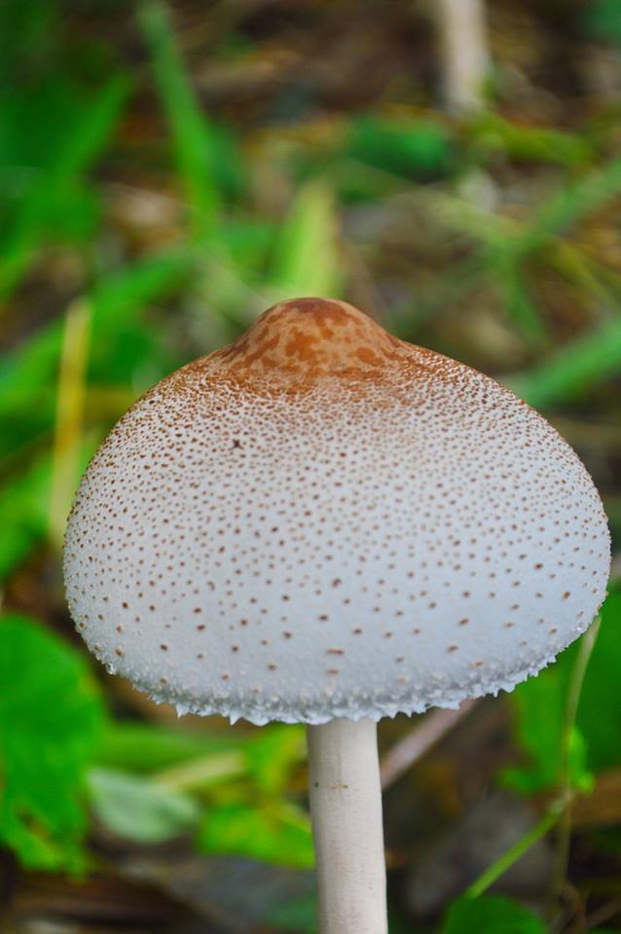
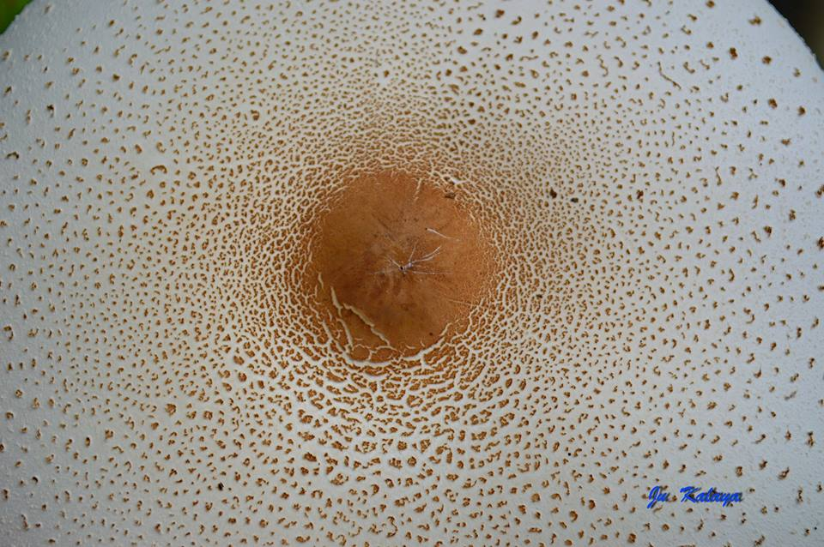
เมื่อบานแผ่ออกกว้าง มีปุ่มนูนตรงกลางหมวก คล้ายร่มกันแดด สีขาวนวลหรือน้ำตาลปนเทา มีสะเก็ดสีน้ำตาลปกคลุมทั่วหมวก
แหล่งที่มาข้อมูล https://www.bloggang.com/viewdiary.php?id=mittliv&month=11-2010&date=13&group=26&gblog=1

Slide 5
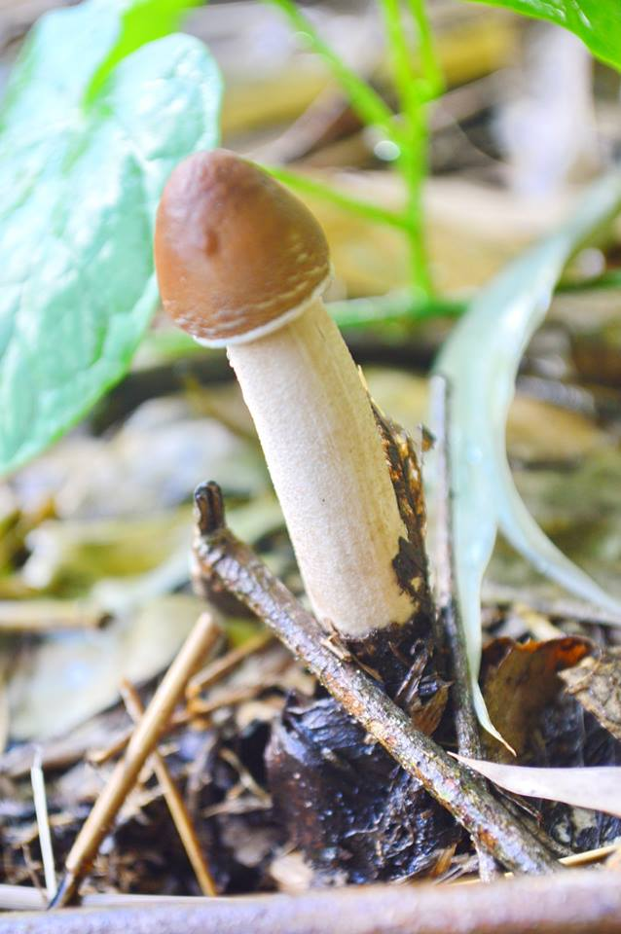
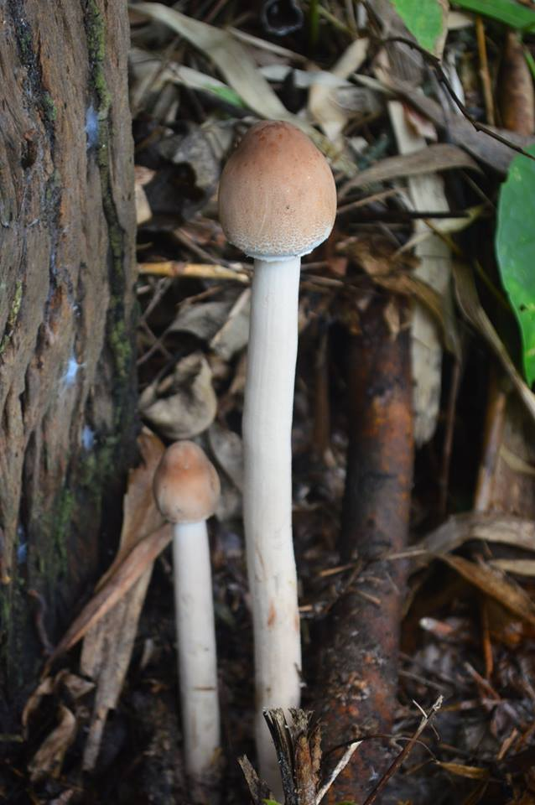
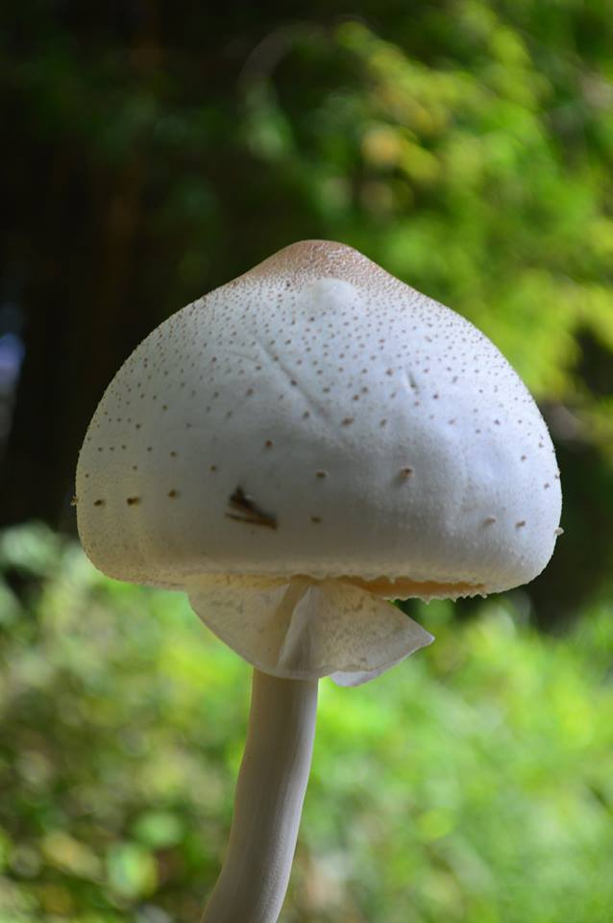
ดอกอ่อนรูปทรงกลมหรือรูปไข่
แหล่งที่มาข้อมูล https://www.bloggang.com/viewdiary.php?id=mittliv&month=11-2010&date=13&group=26&gblog=1

Slide 6
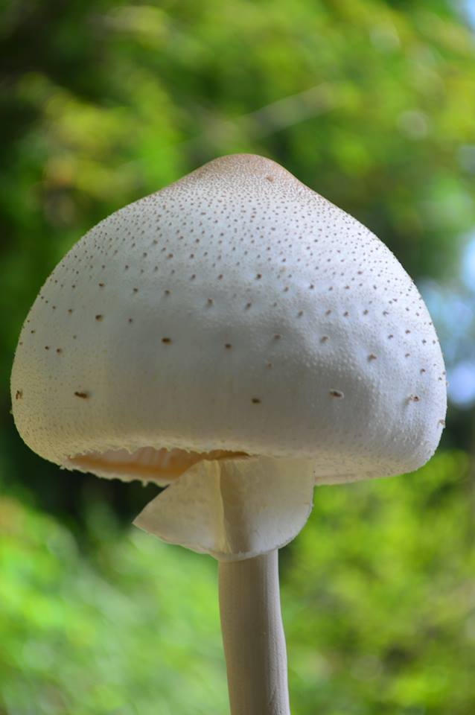
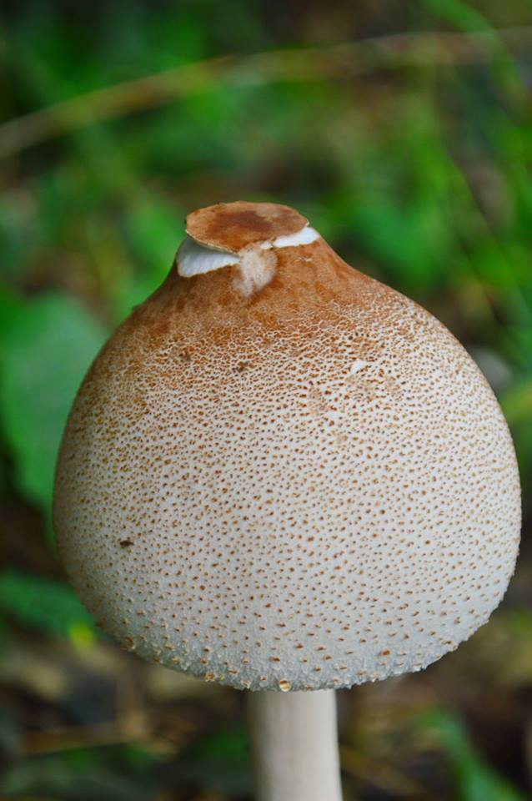
ดูๆไปเธอก็คล้ายนมสาวน้อยนะ ถึงได้เรียกอีกชื่อว่า “เห็ดนมสาว”

Slide 7
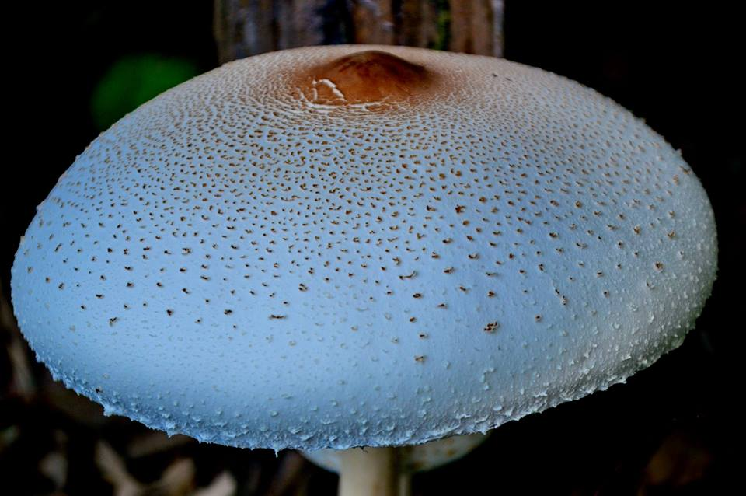
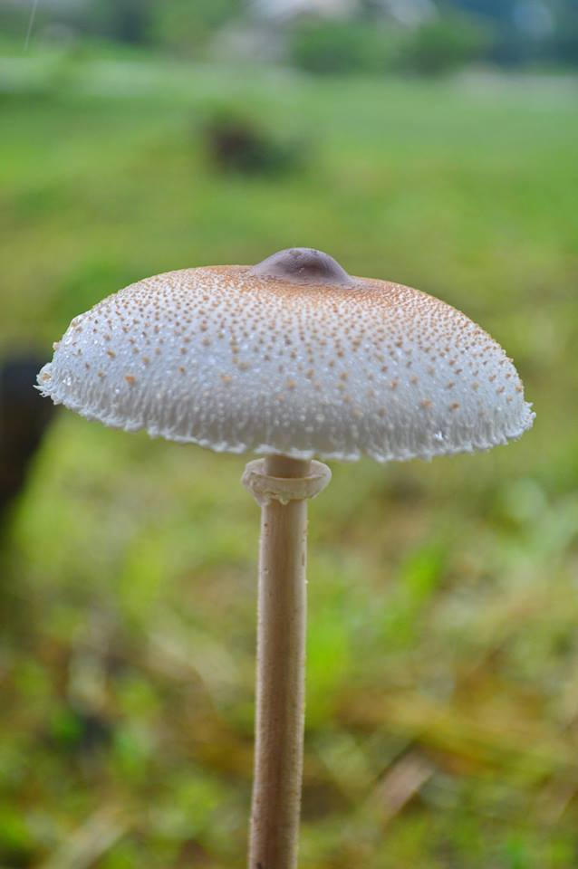
หมวกเห็ดมีรูปทรงโค้งคล้ายกระจกนูน กว้าง 5 เซนติเมตร ผิวปกคลุมไปด้วยสะเก็ด และตุ่มนูนเล็กๆ สีน้ำตาล ริมขอบเป็นแนวร่องละเอียด
เมื่อบานแผ่ออกกว้าง มีปุ่มนูนตรงกลางหมวก คล้ายร่มกันแดด สีขาวนวลหรือน้ำตาลปนเทา มีสะเก็ดสีน้ำตาลปกคลุมทั่วหมวก
แหล่งที่มาข้อมูล https://www.bloggang.com/viewdiary.php?id=mittliv&month=11-2010&date=13&group=26&gblog=1

Slide 8
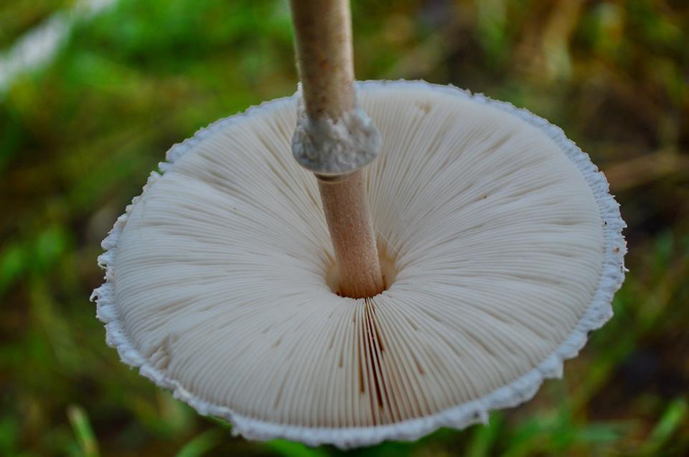
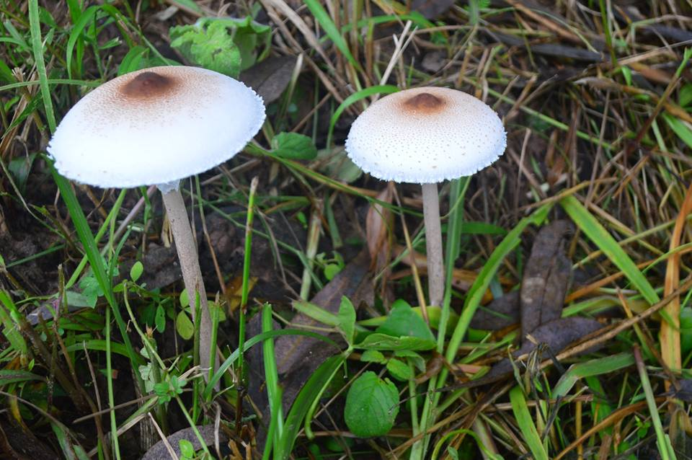
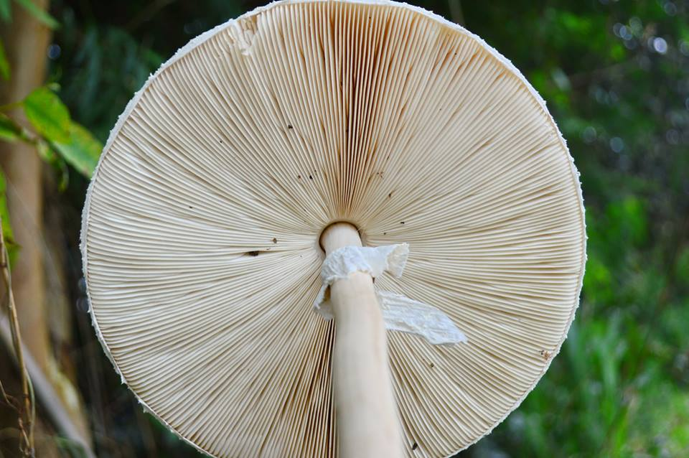
เนื้อบางนิ่มสีขาว รสหวาน มีกลิ่นหอมอ่อน ๆครีบ ไม่ติดก้าน สีขาว
แหล่งที่มาข้อมูล https://www.bloggang.com/viewdiary.php?id=mittliv&month=11-2010&date=13&group=26&gblog=1

Slide 9
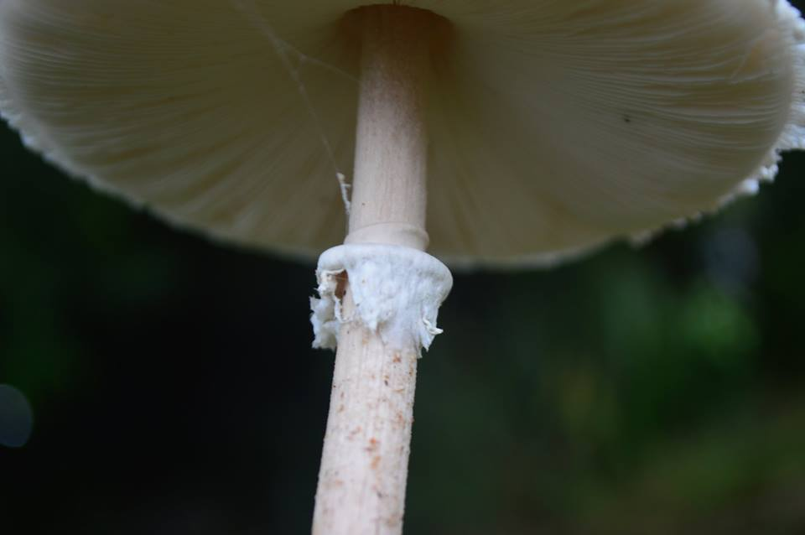
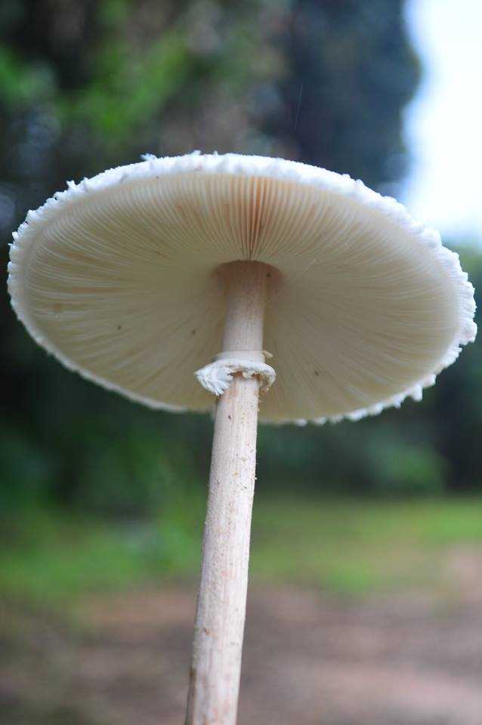
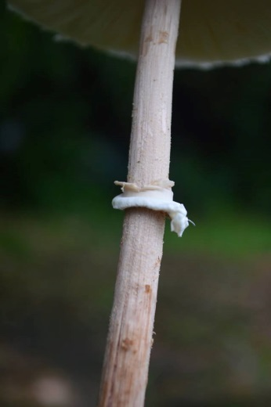
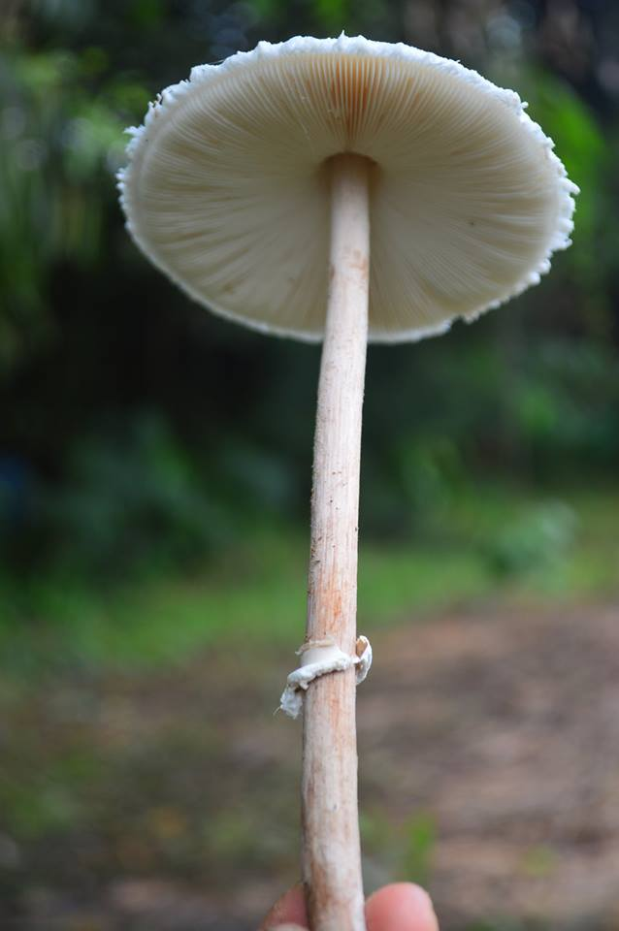
ลักษณะก้าน ขนาด 150-300 mm โตประมาณ 8-15 mm โคนก้านอวบมีเส้นผ่าศูนย์กลางประมาณ 40 mm สีขาวมีผงกำมะหยี่สีน้ำตาลปกคลุม ผิวสีน้ำตาลนี้จะแตกออกเป็นลายหนังงูเมื่อก้านเห็ดโตขึ้น ด้านบนก้านมีวงแหวนแบบซ้อนหนึ่งวง วงแหวนมีขนาดใหญ่ ด้านบนสีขาว ด้านล่างสีน้ำตาล เลื่อนขึ้นเลื่อนลงได้
วงแหวนไม่ติดกับก้านแน่น ค่อนไปทางด้านบน
แหล่งที่มาข้อมูล https://www.bloggang.com/viewdiary.php?id=mittliv&month=11-2010&date=13&group=26&gblog=1

Slide 10
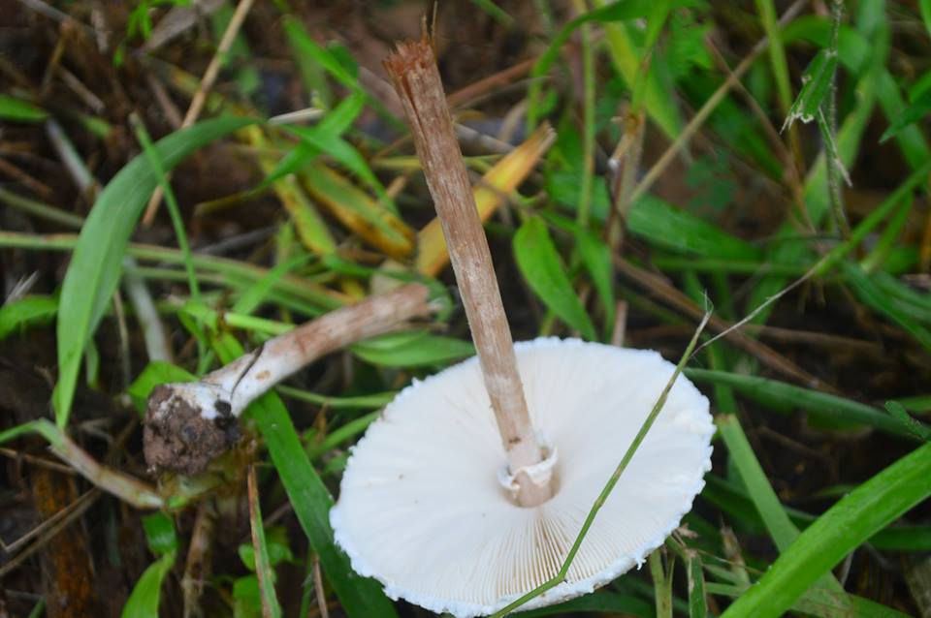
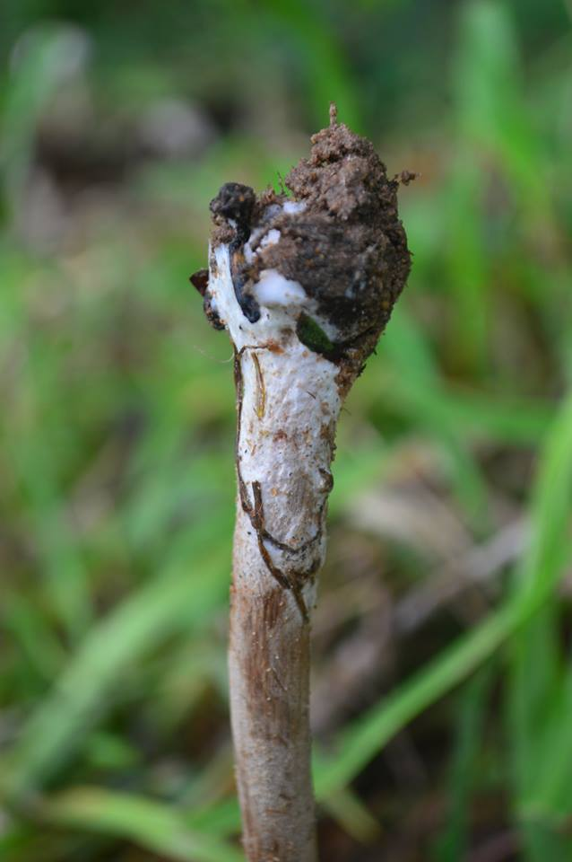
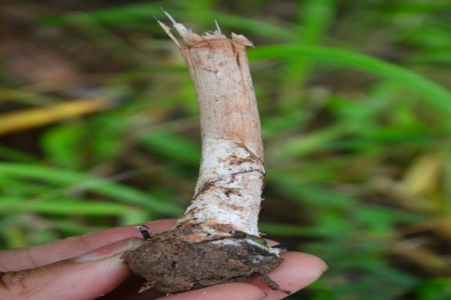
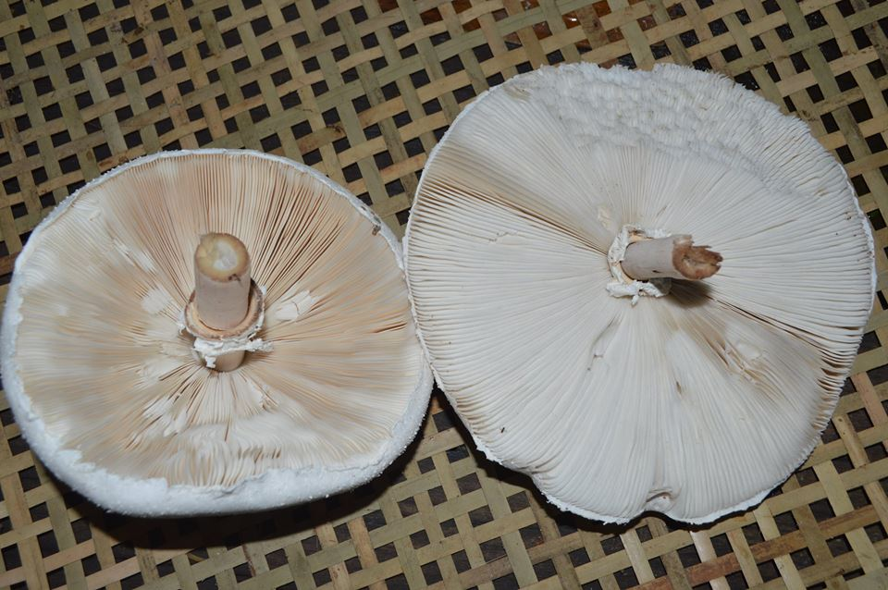
เมื่อกรีดลงไปบนก้านจะเปลี่ยนเป็น สีแดง
โคนกลม
แหล่งที่มาข้อมูล https://www.bloggang.com/viewdiary.php?id=mittliv&month=11-2010&date=13&group=26&gblog=1

Slide 11
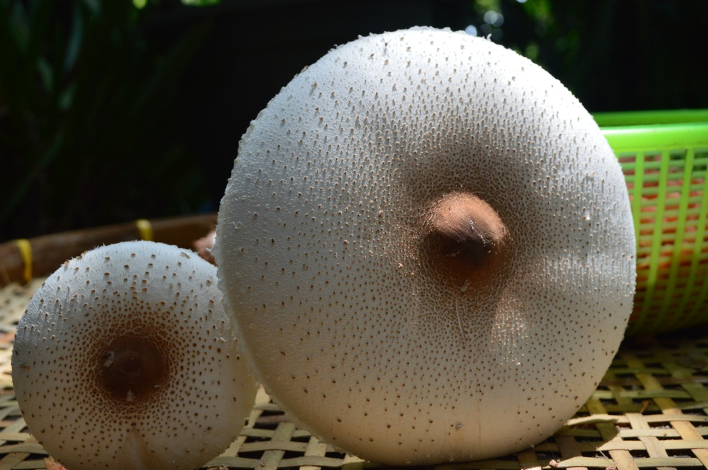
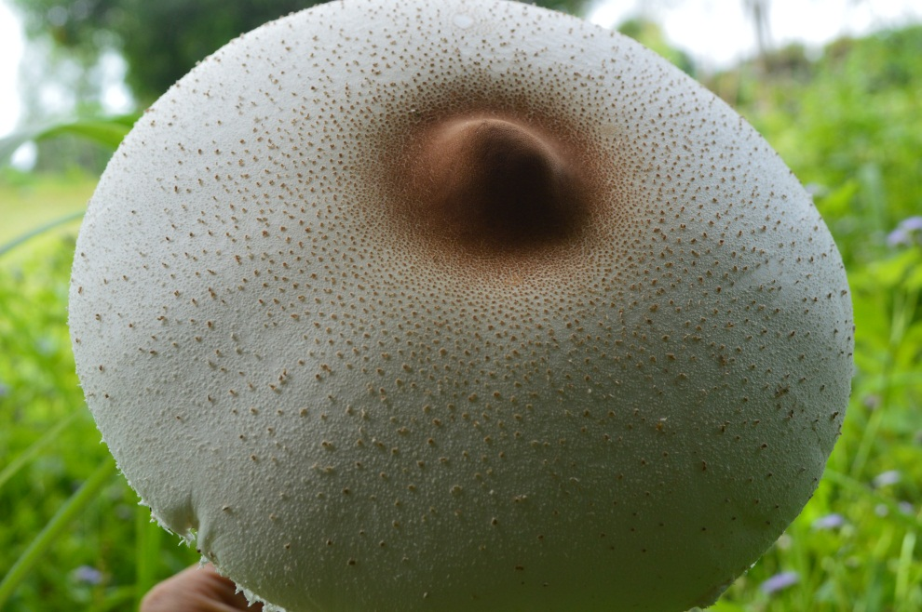
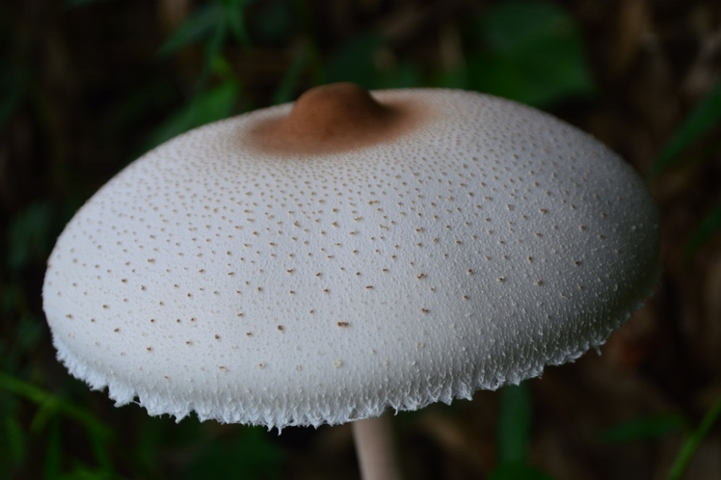
หมวกเห็ดมีรูปทรงโค้งคล้ายกระจกนูนผิวปกคลุมไปด้วยสะเก็ด และตุ่มนูนเล็กๆ สีน้ำตาล
ที่มาแหล่งข้อมูล: http://www.bedo.or.th/lcdb/biodiversity/view3.aspx?id=9620

Slide 12
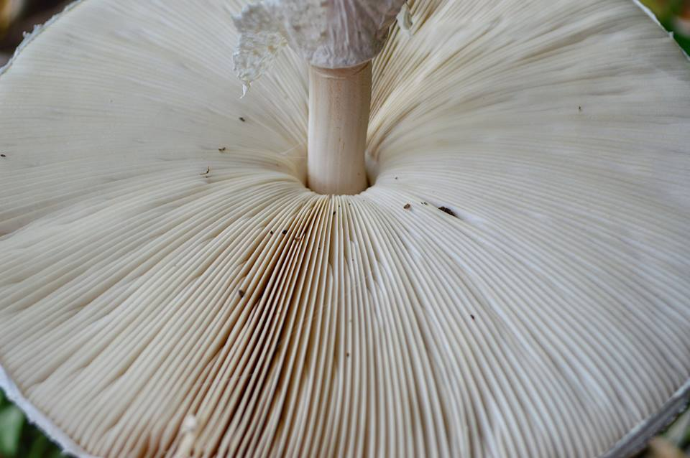
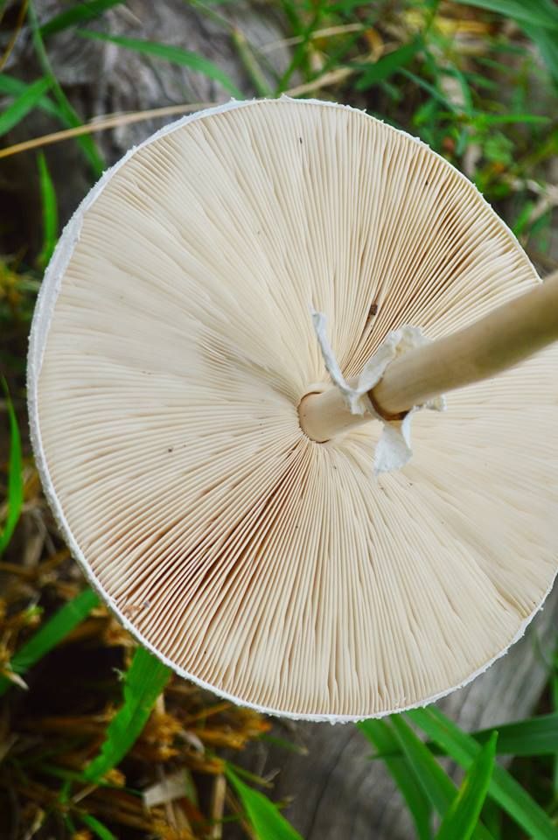
เนื้อเยื่อภายในสีขาว เมื่อผ่าออกจะเปลี่ยนเป็นสีน้ำตาล ปลายครีบไม่แตะกับก้าน

Slide 13
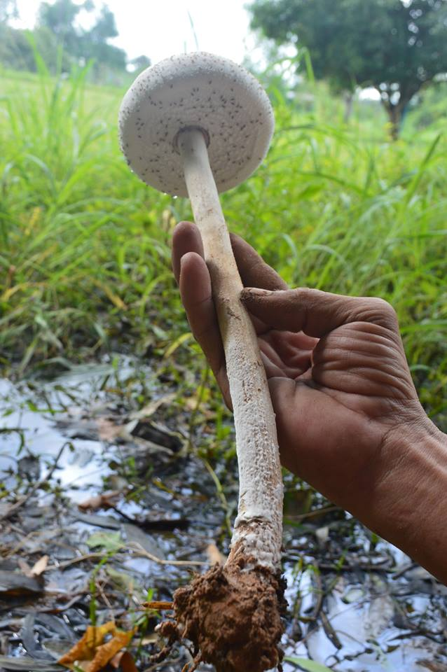
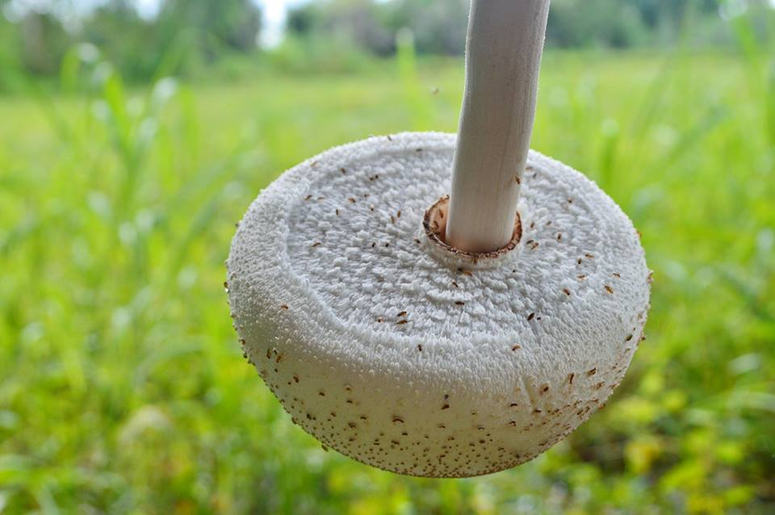
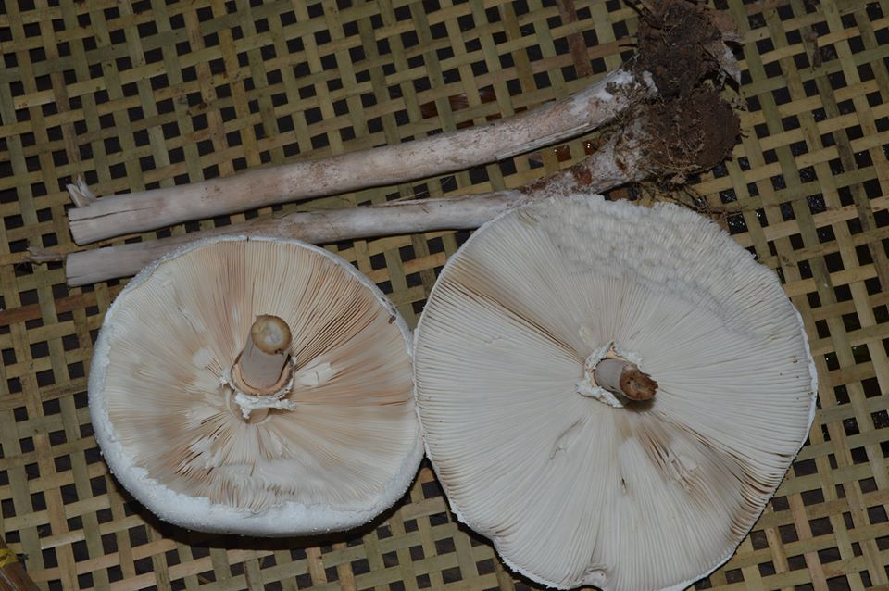
โคนกลม
เมื่อผ่าออกจะเปลี่ยนเป็นสีน้ำตาล

Slide 14
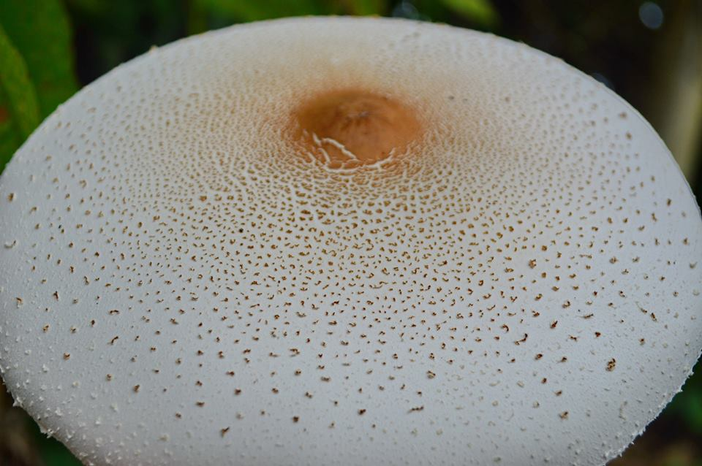
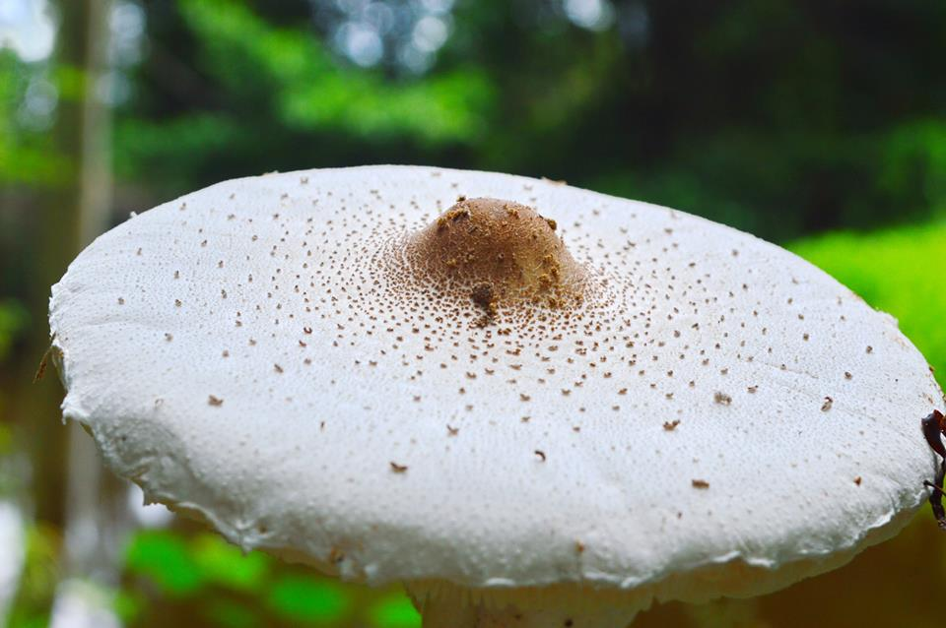
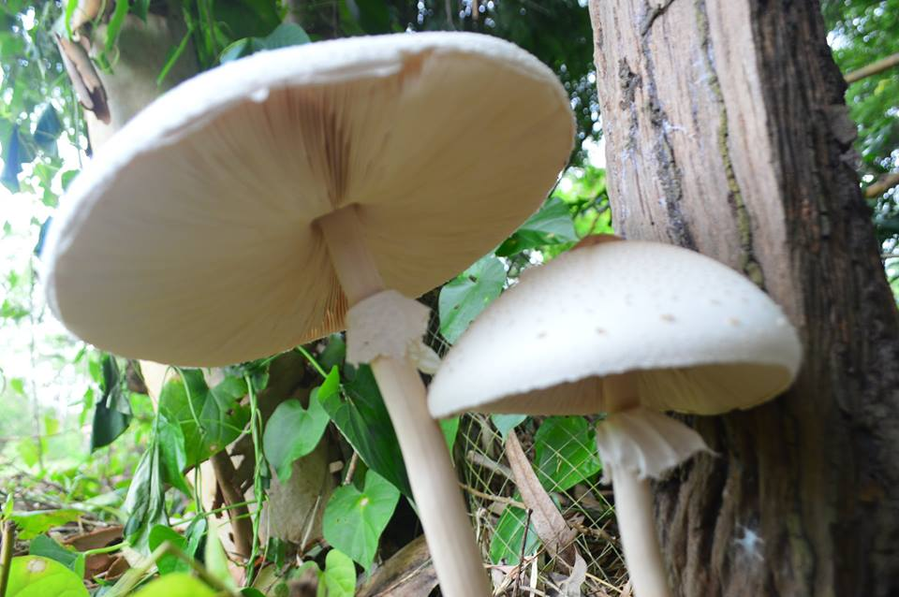
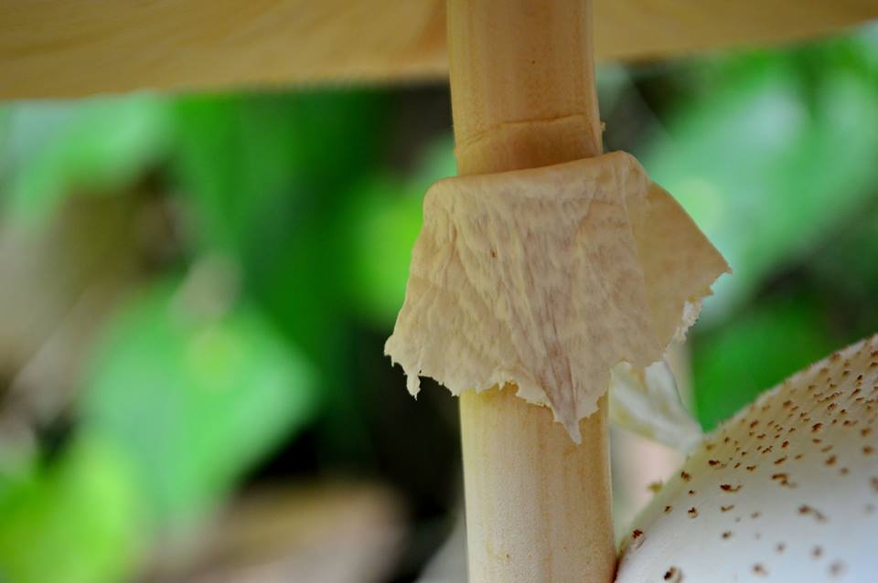
จุดเล็กๆๆบนหมวกเรียงเป็นระเบียบ
วงแหวนไม่ติดกับก้านแน่น คล้ายชายกระโปรงค่อนไปทางด้านบน

Slide 15
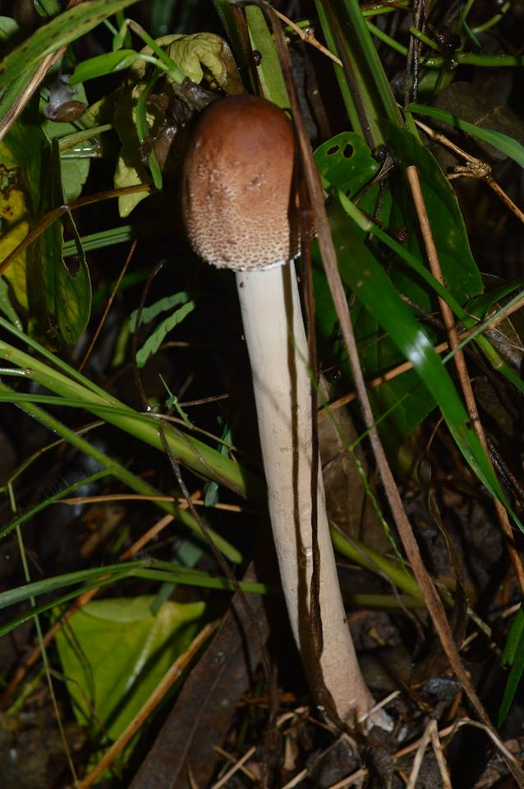
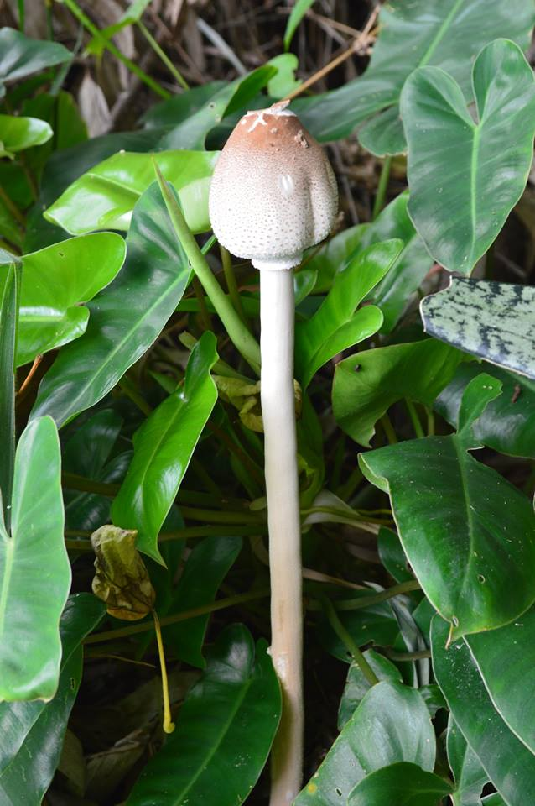
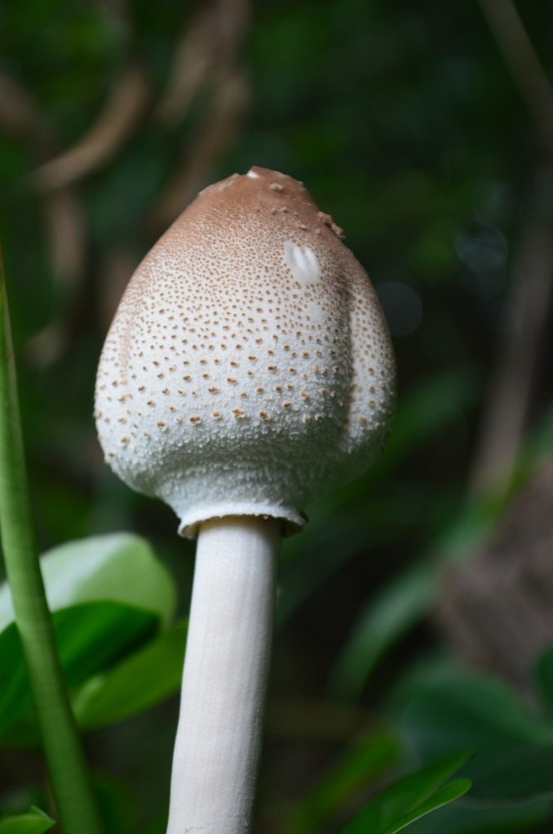
ดอกยังตูม

Slide 16
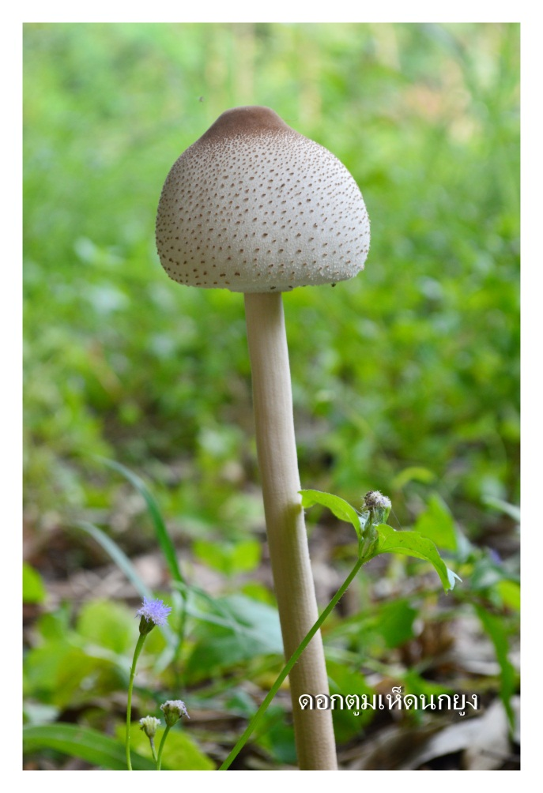
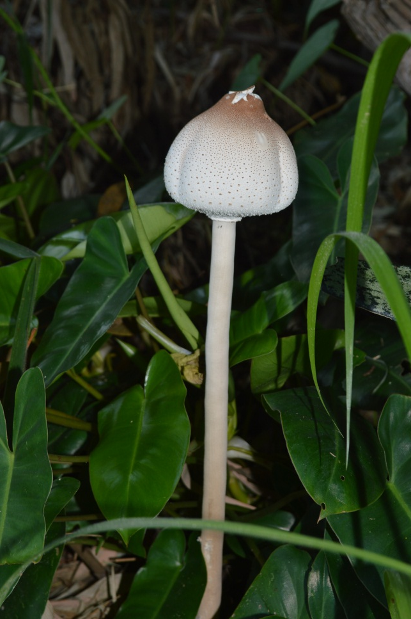
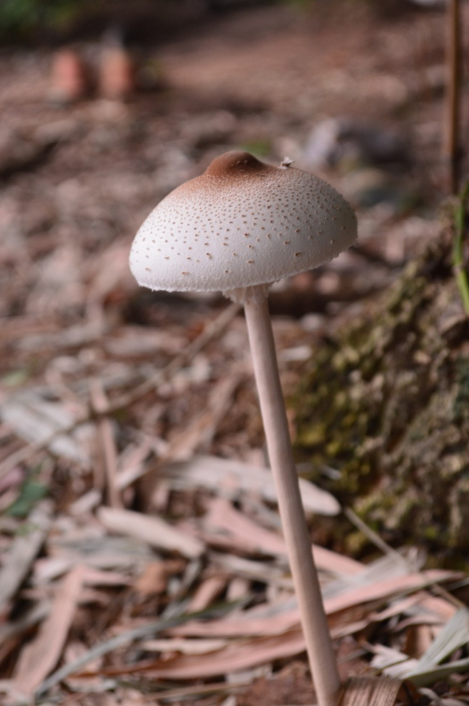
ดอกยังตูม

Slide 17
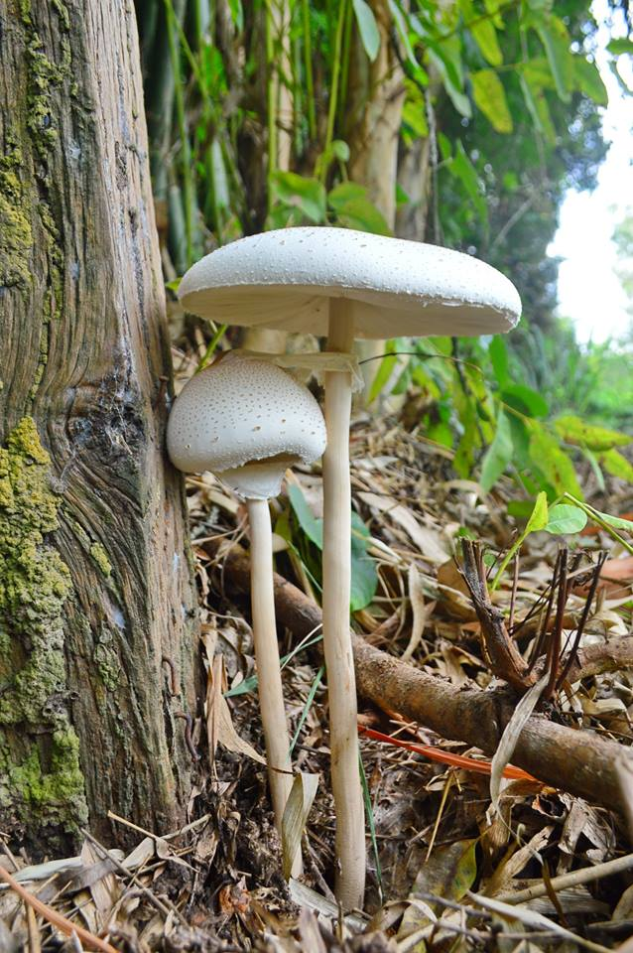
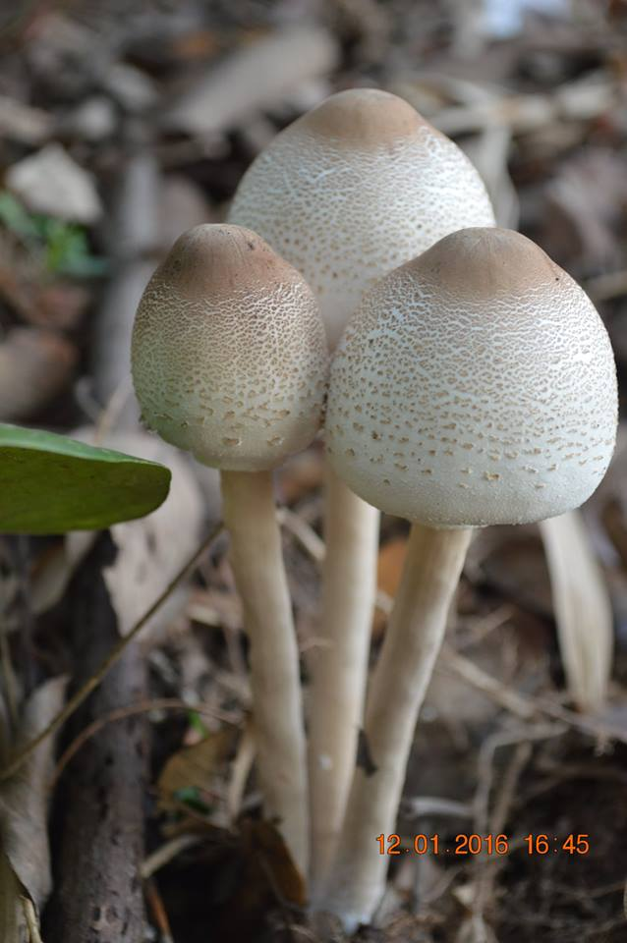
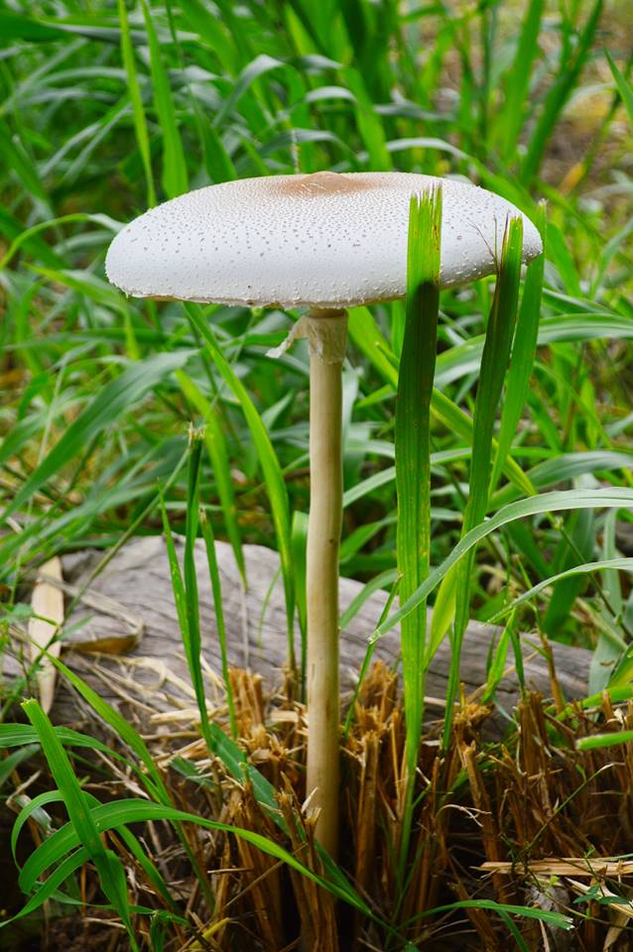
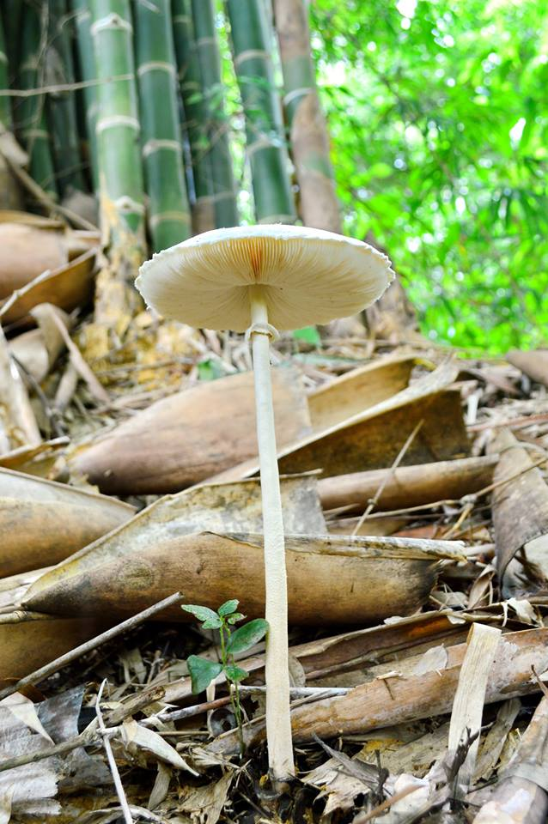
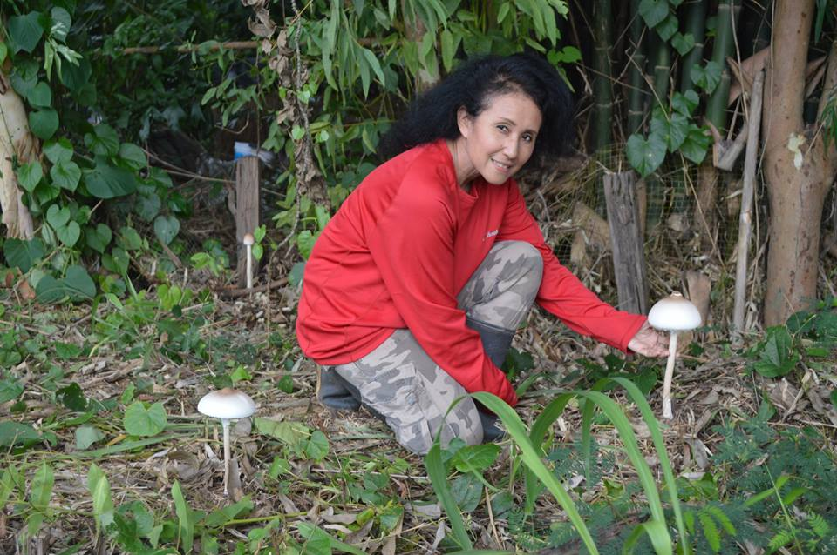
เกิดเป็นกลุ่ม หรือเดี่ยว

Slide 18
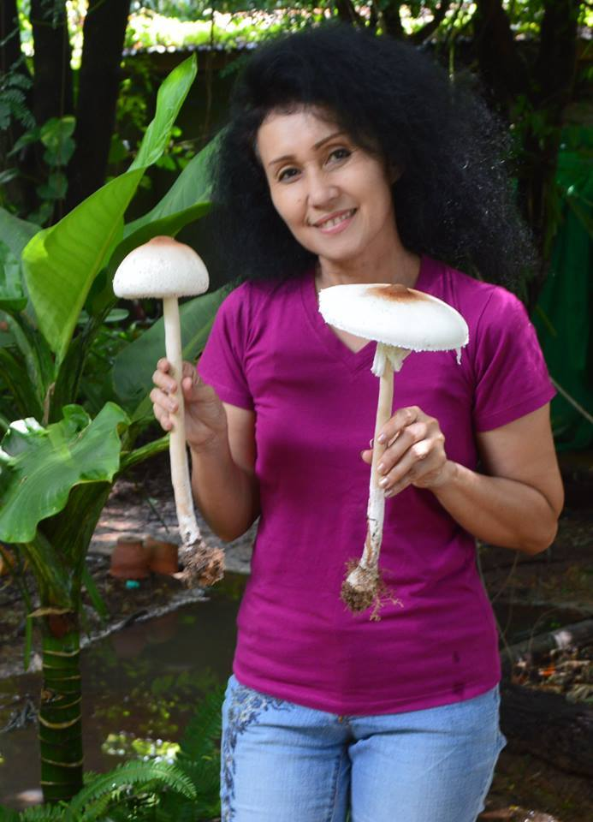
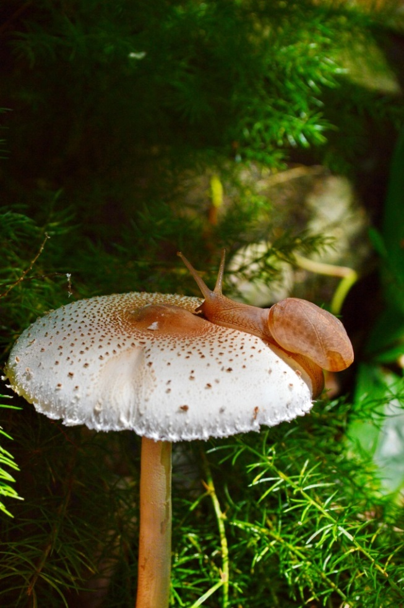
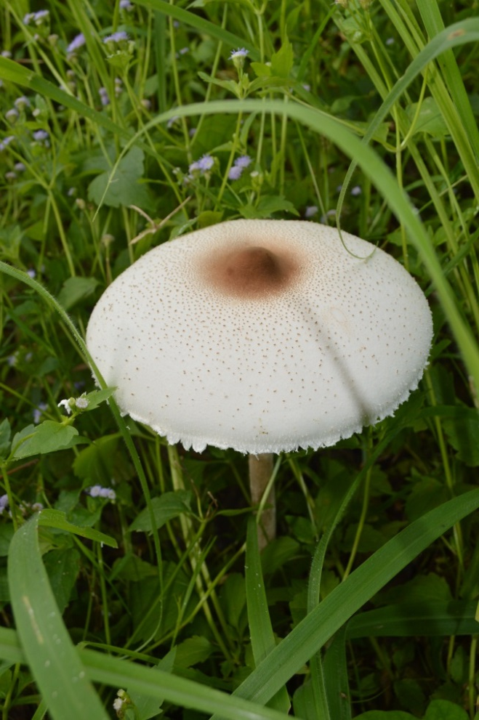
ดอกบาน

Slide 19
แหล่งค้นคว้าข้อมูล
ชื่อผู้แต่ง ข้อมูลทรัพยากรชีวภาพจุลินทรีย์
ชื่อเรื่อง เห็ดนกยูง
แหล่งที่มา http://www.bedo.or.th/lcdb/biodiversity/view3.aspx?id=9620
ปีที่พิมพ์ 18 ก.ค. 2553
ชื่อผู้แต่ง Bloggang.com : A-Chee :
ชื่อเรื่อง เห็ดนกยูง The Parasol Mushroom
แหล่งที่มา https://www.bloggang.com/viewdiary.php?id=mittliv&month=11-2010&date=13&group=26&gblog=1
ปีที่พิมพ์ 13 พ.ย. 2553

Slide 20

แต่จะมีเห็ดที่คล้ายๆเห็ดนกยูงหลายชนิด กินไม่ได้ต้องระมัดระวังนะคะ

